Slide 1
Beschermd Wonen
Overleg extramurale aanbieders
8 september 9:00 – 10:30 in gemeentehuis Westervoort

Slide 2
Planning
Welkom, aanleiding overleg en kennismaking
Nieuw voorstel opzet producten
Pauze
Evaluatie samenwerking
Regionale spreiding
Rondvraag, vervolg en afsluiting

Slide 3
Welkom: aanleiding overleg en kennismaking
Doorontwikkeling Beschermd Wonen
Kadernota
Producten (aanpassen en nieuw)
Acties
Marktverkenningen
Bijeenkomst cliënten/cliëntenadviesraad
Evaluaties op productniveau
Bijeenkomst WMO consulenten BW

Slide 4
Nieuw voorstel
Oud product | Nieuw product
Groepswonen met Intensieve Begeleiding | Groepswonen met Intensieve Begeleiding
- | Geclusterd Wonen met (Intensieve) Begeleiding
Zelfstandig Wonen met Intensieve Begeleiding | Zelfstandig Wonen met Intensieve Begeleiding (geen wijzigingen)
Bed&Break | -
Logeren | Logeren ‘nieuwe stijl’

Slide 5
Groepswonen
Moeten we onderscheid maken tussen complexiteit van cliënten?
En hoe zouden we daar invulling aan kunnen geven?

Slide 6
Geclusterd Wonen
Geclusterd wonen betreft een tussenfase voorafgaand aan volledig zelfstandig wonen, waarbij de inwoner tijdelijk omwille van training en overbrugging in een tussenvoorziening verblijft. Het betreft een woonruimte die de inwoner op eigen naam huurt en betaalt (bijvoorbeeld van een woningbouwcorporatie of een particuliere verhuurder) of bezit. Het uitgangspunt blijft dat de inwoner zoveel mogelijk op dezelfde plek kan blijven wonen
De bewoner ervaart meerwaarde van het geclusterd wonen door het contact met medebewoners en de gedeeltelijke groepsgewijze begeleiding. De begeleiding wordt deels individueel en deels in groepsverband geleverd. Aanwezigheid van de begeleiders bestaat uit vaste momenten gedurende de dag en eventueel avond en daarnaast de mogelijkheid om op afroep ondersteuning in te zetten
De ondersteuning wordt geboden door een team van zorgverleners met een afgeronde MBO-4 of HBO-opleiding richting Zorg en Welzijn. Daarbij is minimaal één medewerker met een afgeronde HBO- opleiding richting Zorg en Welzijn betrokken die de regie voert over de ondersteuning en noodzaak en de mogelijkheden tot op- en afschaling signaleert. De ondersteuning vindt plaats op zowel gepland als ongepland momenten (zo nodig op meerdere momenten per dag).

Slide 7
Verwachtingen Geclusterd Wonen
Zou dit product van meerwaarde kunnen zijn?
Hoeveel uren zorg/inzet is nodig voor deze doelgroep?
Hoe kunnen we onderscheid maken tussen complexiteit van cliënten? En hoe zouden we daar invulling aan kunnen geven?

Slide 8
Verwachtingen nieuw voorstel
Worden alle doelgroepen bediend?
Vraag en behoefte
Wat wordt gemist?
Eisen, voorwaarden
Producten
Aanbieders
Mogelijkheden tot verbetering?

Slide 9
Verwachtingen nieuw voorstel
Wat is er nodig om inwoners met complexe problematiek bij jullie te plaatsen? Wat verwachten jullie, en wat kunnen jullie hierin zelf (nog) betekenen?

Slide 11
Evaluatie samenwerking
Hoe wordt er momenteel samengewerkt tussen aanbieders?
Hoe en op welke punten kan deze samenwerking worden versterkt?

Slide 12
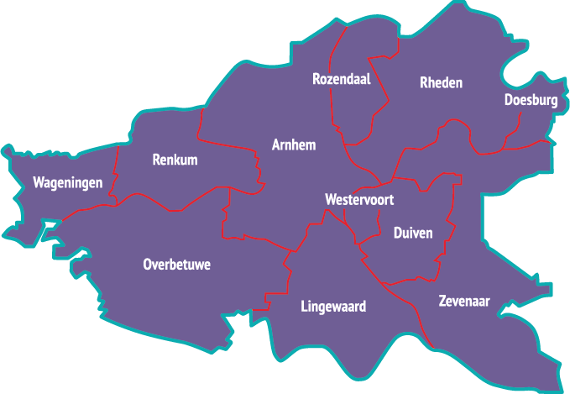
Regionale spreiding
Hoe kan de regionale spreiding en afschaling (intramuraal – extramuraal) worden bevorderd?
Notes:
https://www.google.com/maps/d/edit?mid=1iskKnaN8XXQuBHz80AbU-r9nMem7sNs&usp=sharing

